Slide 1
Česká technologická platforma pro užití biosložek v dopravě a chemickém průmyslu
SVĚTOVÁ (R)EVOLUCE BIOPALIV
Ing. Leoš Gál
Konference Technologické trendy v silniční dopravě, Olomouc, 27.11.2018

Slide 2
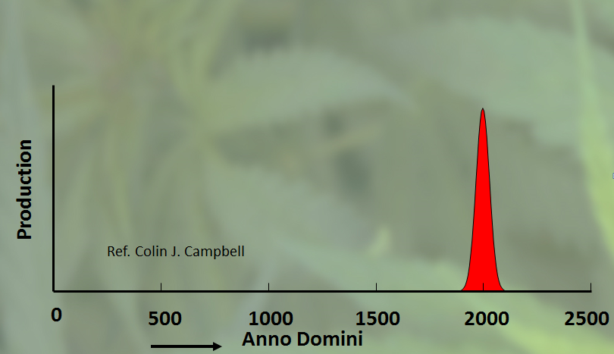
Příběh ropy
Konference Technologické trendy v silniční dopravě, Olomouc, 27.11.2018

Slide 3
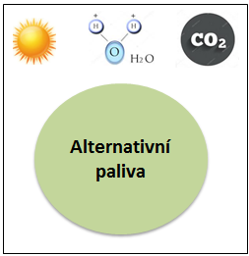
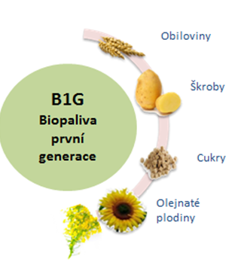
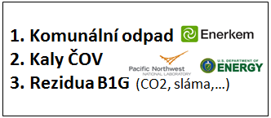
Geneze generací biopaliv
Zemědělství a lesnictví
Chemická technologie
Zemědělství a lesnictví
Chemická technologie
Odpadové hospodářství
Biologie
Biochemie
Biofyzika
Fyzikální chemie
Elektrotechnika
Chemická technologie
Energetika (komplex)
Konference Technologické trendy v silniční dopravě, Olomouc, 27.11.2018

Slide 4
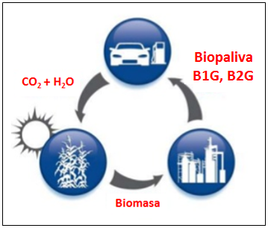
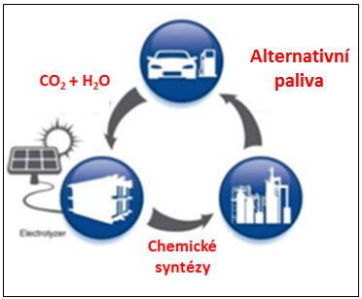
Princip přístupu k alternativním palivům (společná substrátová základna)
Biopaliva
FOTOSYNTÉZA
Alternativní paliva
AP - UMĚLÁ FOTOSYNTÉZA
Konference Technologické trendy v silniční dopravě, Olomouc, 27.11.2018

Slide 5
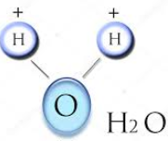
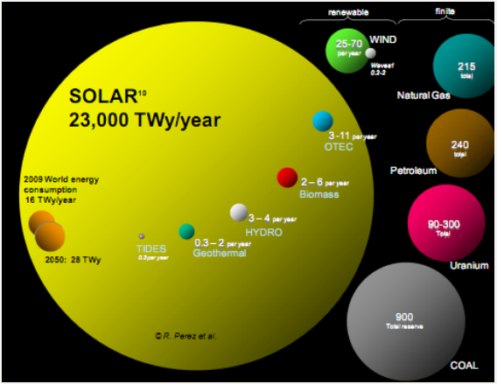
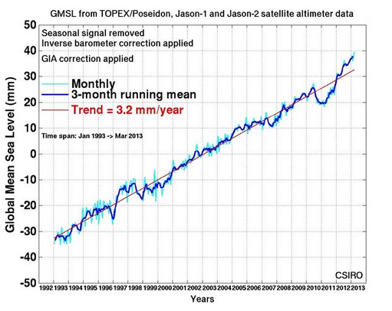
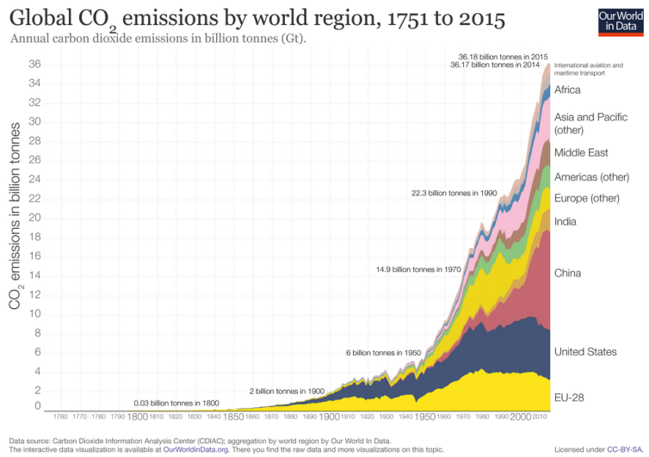
Alternativní paliva – paliva 4.generace – vstupní suroviny
SLUNCE
VODA
CO₂ POTENCIÁL
Důrazné varování – KLIMA – GHG – CO₂
LOW CARBON ECONOMY
Konference Technologické trendy v silniční dopravě, Olomouc, 27.11.2018

Slide 6
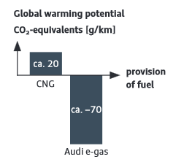
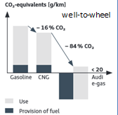
Geneze biopaliv a faktor CO₂
CO₂ IMPACT FACTOR
1st BIOFUELS GENERATION (cukry, řepka)
2nd BIOFUELS GENERATION (odpady)
3rd BIOFUELS GENERATION (řasy)
4th BIOFUELS GENERATION (sun fuels)
ZERO CO₂ EMISSION
LCA
Konference Technologické trendy v silniční dopravě, Olomouc, 27.11.2018

Slide 7
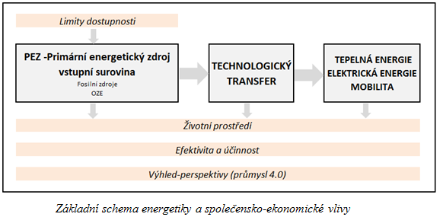
Biopaliva v širším energetickém kontextu (poučení z B1G a B2G)
Konference Technologické trendy v silniční dopravě, Olomouc, 27.11.2018

Slide 8
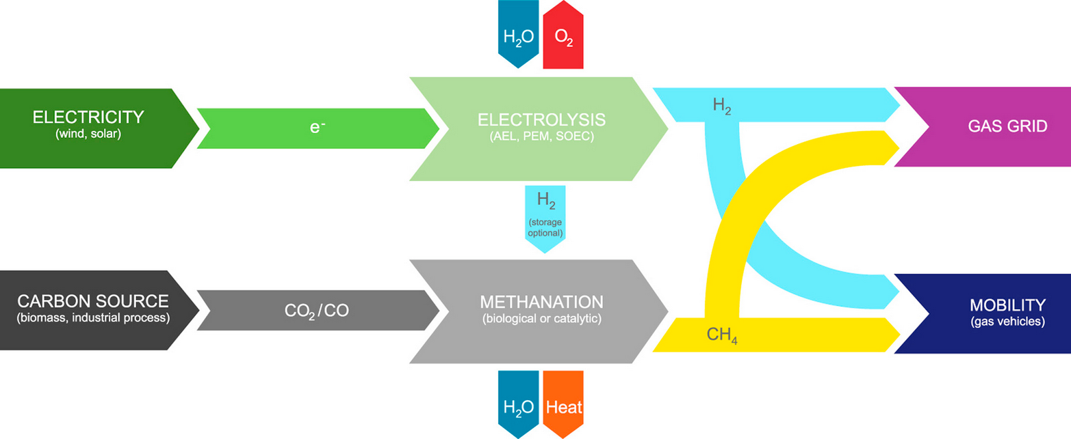
Alternativní paliva kontext :
MOBILITA – ENERGETIKA – ŽIVOTNÍ PROSTŘEDÍ (ZDROJE OZE)
Konference Technologické trendy v silniční dopravě, Olomouc, 27.11.2018

Slide 9
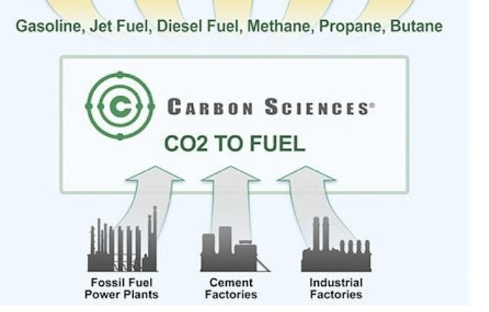
Konference Technologické trendy v silniční dopravě, Olomouc, 27.11.2018

Slide 10
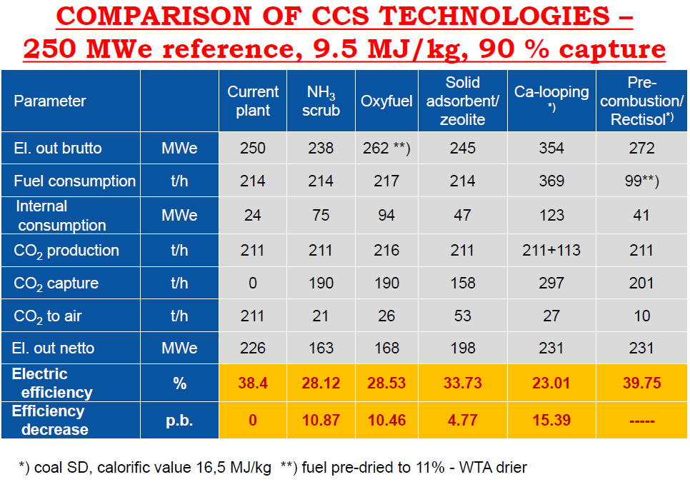
CARBON CAPTURE STORAGE – CCS
Záchyt CO2
Ztráta výkonu
EU ETS 9.11.2018 = 19,56 €/t
CZK/€ = 25,92
Benefit EU ETS /hod : 190 t/h * 19,56 € = cca 3 700 €/h (96 000 Kč/hod)
Ztráta výkonu /hod : 27 MWh * 53,00 € = cca 1 400 €/h (35 000 Kč/hod)
BALANCE TOTAL /hod : 2 300 €/h (59 000 Kč/hod)
BALANCE TOTAL 24 : 55 000 €/d (1 430 000 Kč/d)
Kalkulačka komín
https://markets.businessinsider.com/commodities/co2-emissionsrechte

Slide 11
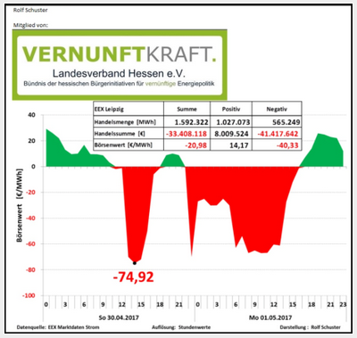
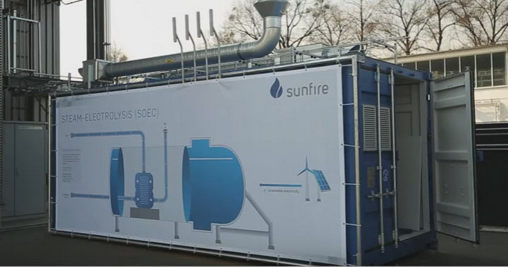
Potenciál vstupní suroviny H₂
Klíčový faktor pro alternativní paliva č.1. Levný vodík - elektrolýza
Počet hodin s negativními cenami elektřiny v Německu v roce 2017:
se zvýšil o přibližně 50 % na 146 hodin (cca1,6 % celkového času)
průměrná cena záporné energie byla minus 27 eur za MWh
nejnižší cena byla minus 83 eur (méně extrémní , v roce 2016 byla minus 130 eur)
Hodnota vyvezeného výkonu za záporné ceny činila v roce 2017 přibližně 40 Mio €
Konference Technologické trendy v silniční dopravě, Olomouc, 27.11.2018

Slide 12
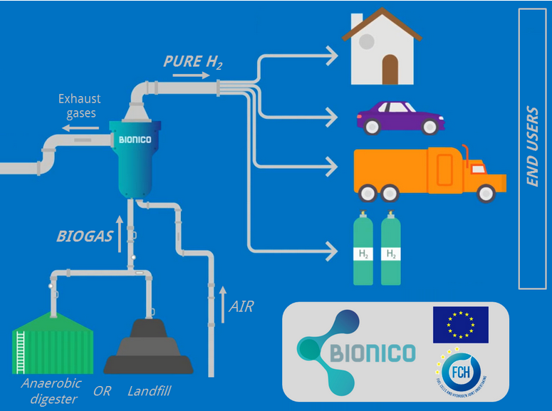
Potenciál vstupní suroviny H₂
Klíčový faktor pro alternativní paliva č.1. Levný vodík – separace z bioplynu
Čistý vodík v jednom kroku - kapacita cca 100 kg/den
Konference Technologické trendy v silniční dopravě, Olomouc, 27.11.2018

Slide 13
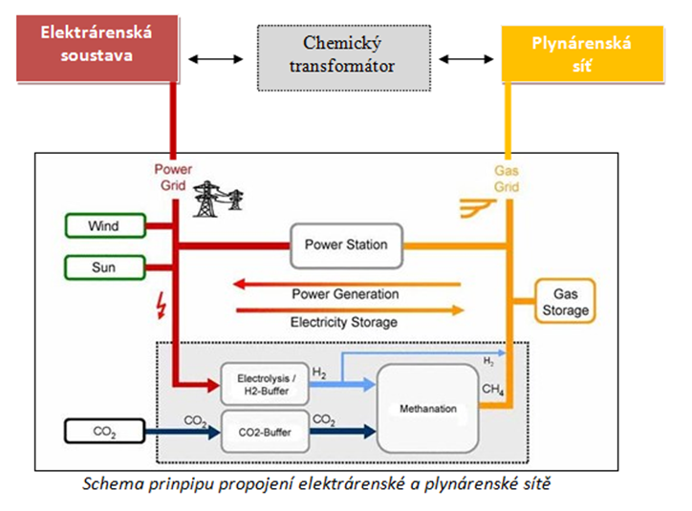
Role chemie v propojení energetických sítí
SABATIER REACTION
CO₂ + 4 H₂ → CH₄ + 2 H₂O + energy
Konference Technologické trendy v silniční dopravě, Olomouc, 27.11.2018

Slide 14
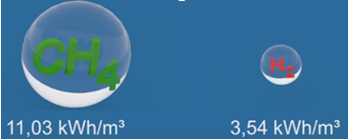
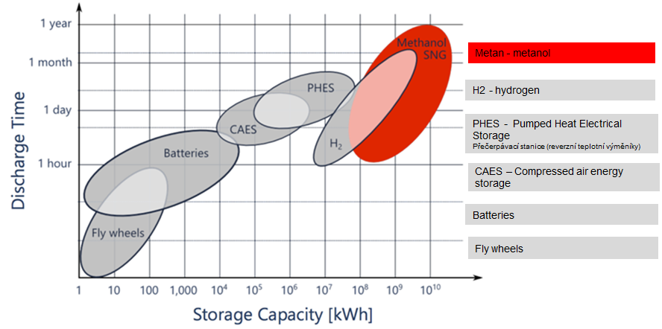
Ukládání elektrické energie dle BASF a bse
http://www.greencarcongress.com/2017/08/20170824-basf.html
Konference Technologické trendy v silniční dopravě, Olomouc, 27.11.2018

Slide 15
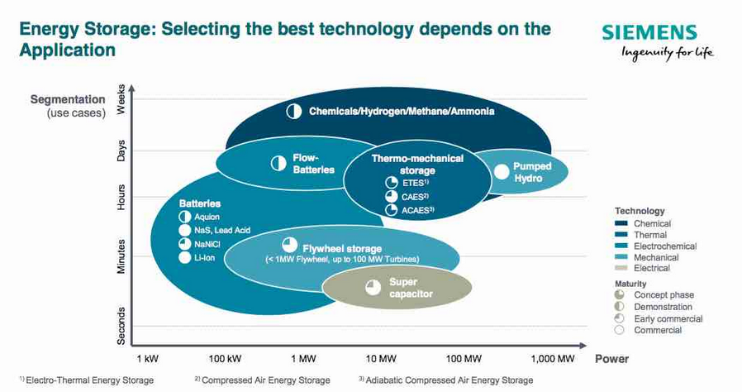
Ukládání elektrické energie dle SIEMENS
UMSICHT a IWES Fraunhofer
Germany 2030
potřeba 50 GW storage kapacity
https://www.siemens.com/innovation/en/home/pictures-of-the-future/energy-and-efficiency/the-future-of-energy-wonder-fuel-hydrogen.html
https://www.slideshare.net/emexlondon/energy-storage-innovation-liion-and-beyond
Konference Technologické trendy v silniční dopravě, Olomouc, 27.11.2018

Slide 16
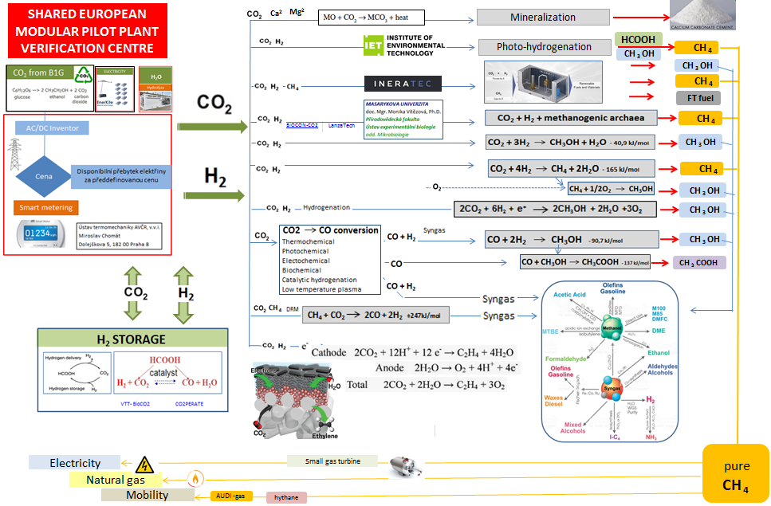
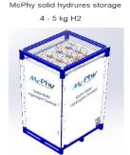
CO₂ VERIFICATION CENTRE – FUNDAMENTS for GREEN CARBON INDUSTRY
CO₂ Mineralization
DIRECT
CO₂ CONVERSION
CO₂ - Electricity - H₂O (H₂)
INNOVATION
SMART ELECTRICITY MANAGMENT
INDIRECT
CO₂ CONVERSION
HYDROGEN STORAGE
ENERGY OUTPUTS

Slide 17
Děkuji vám za pozornost.
LEOŠ GÁL
Česká technologická platforma pro užití biosložek v dopravě a chemickém průmyslu
leos.gal@seznam.cz
00420-736505012
Konference Technologické trendy v silniční dopravě, Olomouc, 27.11.2018

